Slide 1


Принципы правильной фото/видеосъемки
Для команды «Молодежки ОНФ» Новгородской области

Slide 2
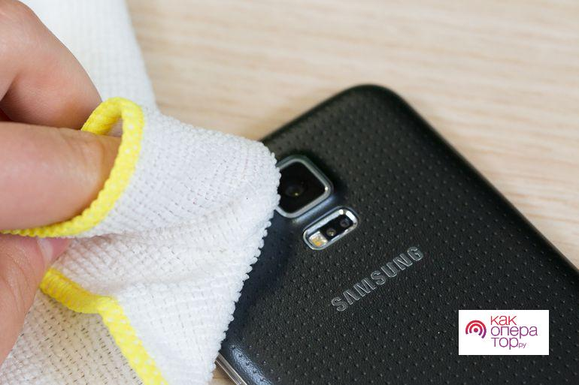
Чистота объектива
Объектив камеры – основной элемент, который отвечает за съемку. На смартфонах он, как кажется, отлично защищен. Ведь объектив накрыт стеклом, благодаря чему при падении сама камера не повреждается.
Но в то же время стекло очень любит собирать пылинки. Попадая в фокус объектива, кадр становится в лучшем случае мыльным, а в худшем – просто неполноценным.

Slide 3
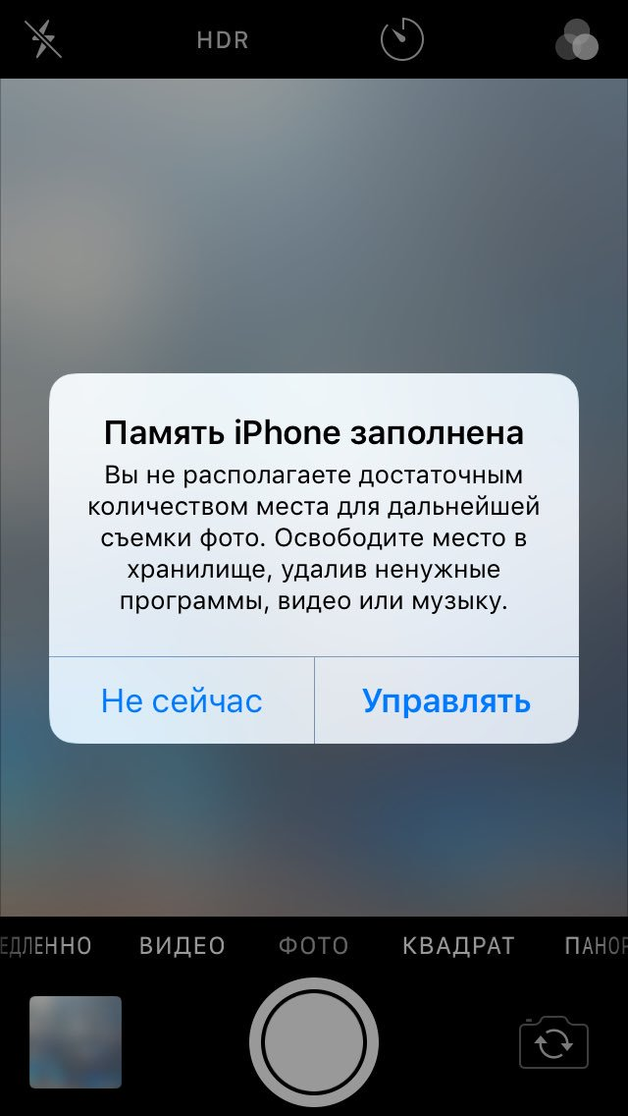
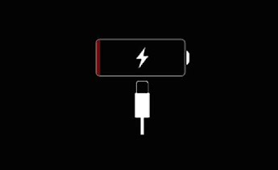
Почти разряженный смартфон с заполненной памятью
Будь вы хоть самим Спилбергом с арсеналом стедикамов и дорогими микрофонами, если на смартфоне закончится память, снять ничего не получится. О наличии свободного места стоит позаботиться заранее, чтобы не столкнуться с этой проблемой в самый неподходящий момент.
Самое простое — это купить смартфон с максимальным объёмом накопителя или установить карту памяти, хотя есть и другие способы. Если под рукой есть хороший интернет, то можно просто сгружать отснятый материал в облако.

Slide 4
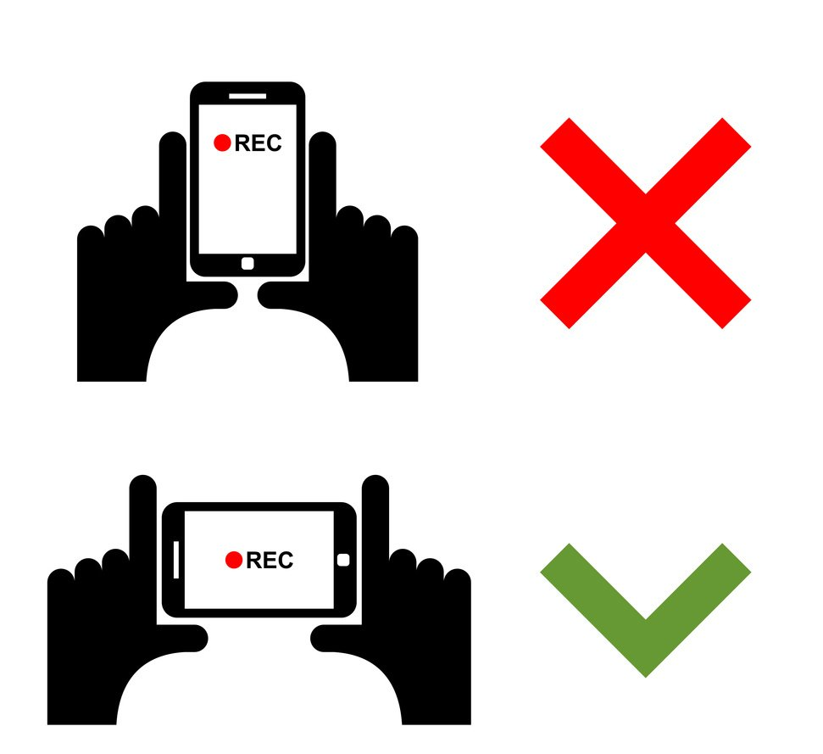
Только горизонтальная
Каждый оператор должен уважать зрителя. Ведь он будет смотреть фото/видео не только на смартфоне, но и на других устройствах вроде компьютера или телевизора. Поэтому общепринятым стандартом съемки является горизонтальное положение. Оно обеспечивает широкоформатную картинку, в кадр которой попадает большинство деталей.

Slide 5
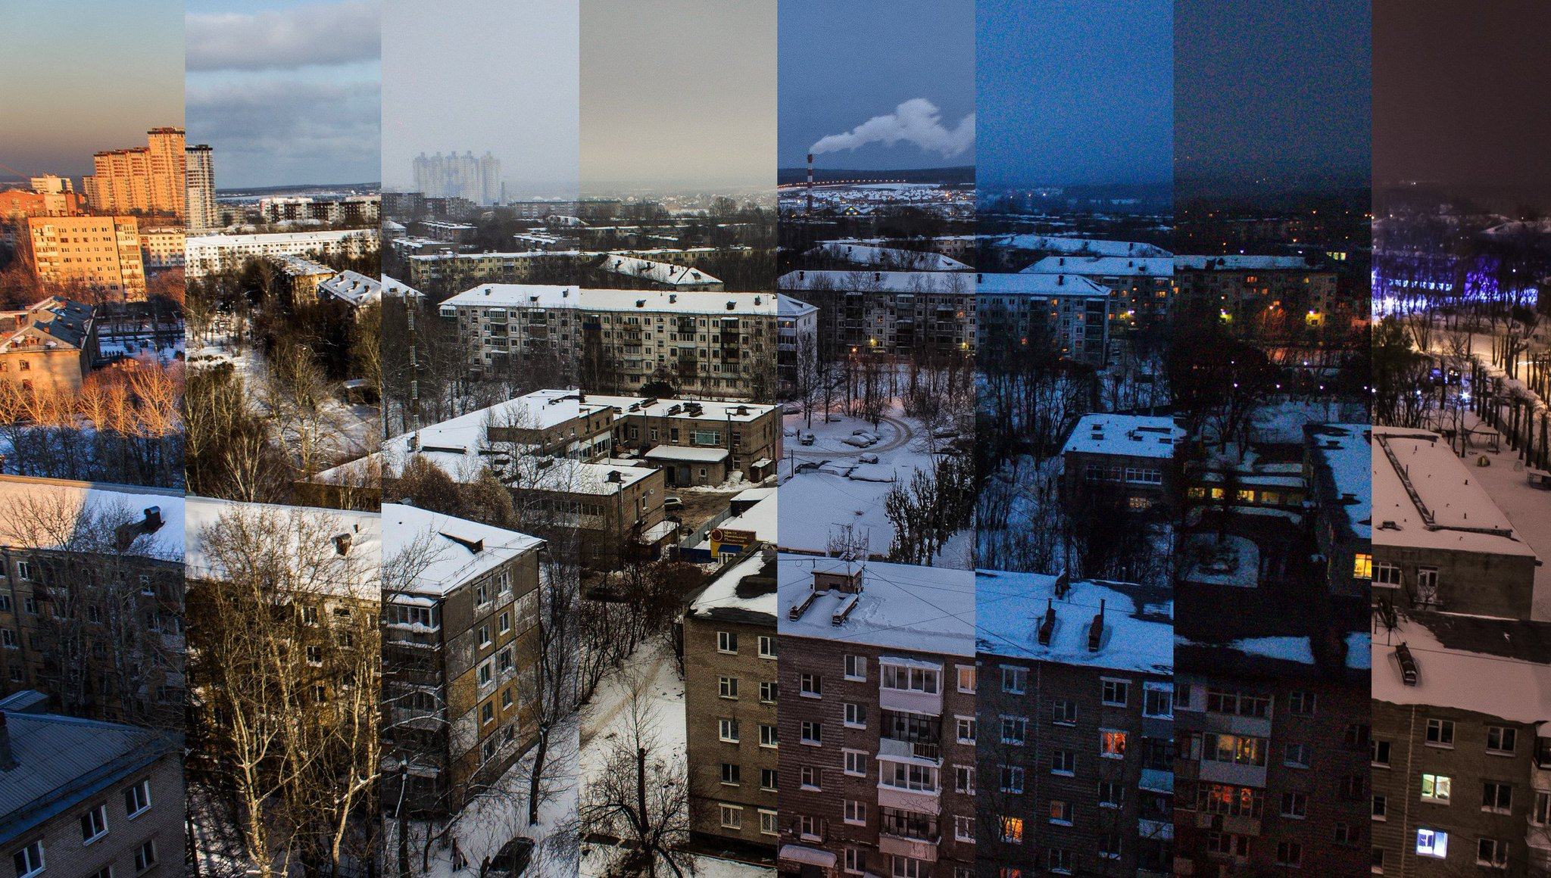
Освещение и вспышка
Объектив камеры работает по принципу матрицы. На экран он выводит свет, поэтому съемка в темное время суток превращается в настоящий кошмар. Вместо объекта в кадре заметно только черное пятно (используем вспышку).
Днем ситуация заметно меняется в лучшую сторону. В таких условиях можно без труда создать качественный контент, однако и при ярком свете Солнца есть важные рекомендации.
Лучи не должны ярко светить в экран. Они должны падать на объект съемки, чтобы выделить его на общем фоне. Видео и фото, где лучи попадают не на объектив камеры, а на объект съемки, получатся более качественными и детализированными.

Slide 6
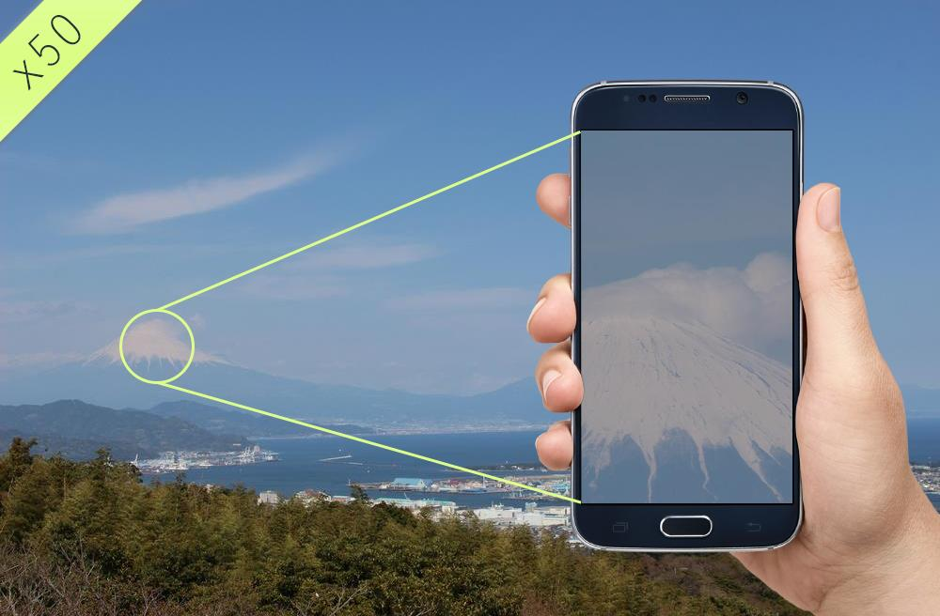
Зум
Практически все камеры смартфонов оснащены функцией зума. Это увеличение изображения, позволяющее приблизить объект съемки без изменения текущего положения (лучше приблизиться самому)
Но следует учитывать, что существует разница между цифровым и оптическим зумом. Первый увеличивает картинку при помощи кропа, то есть с потерей качества, а второй выполняет приближение через специальную оптику.

Slide 7

Разные планы во время фото/видеосъемки
Заключительный совет по записи видео является довольно субъективным, но опросы зрителей говорят о том, что их в ролике привлекает динамичность. Люди не готовы тратить много времени на просмотр видео. Статичный кадр создает ощущение, что ролик длится целую вечность. Поэтому смена кадров позволяет создать ложное впечатление короткого видео, способного полностью погрузить зрителя в просмотр.

Slide 8


